Slide 1

Collections

Slide 2
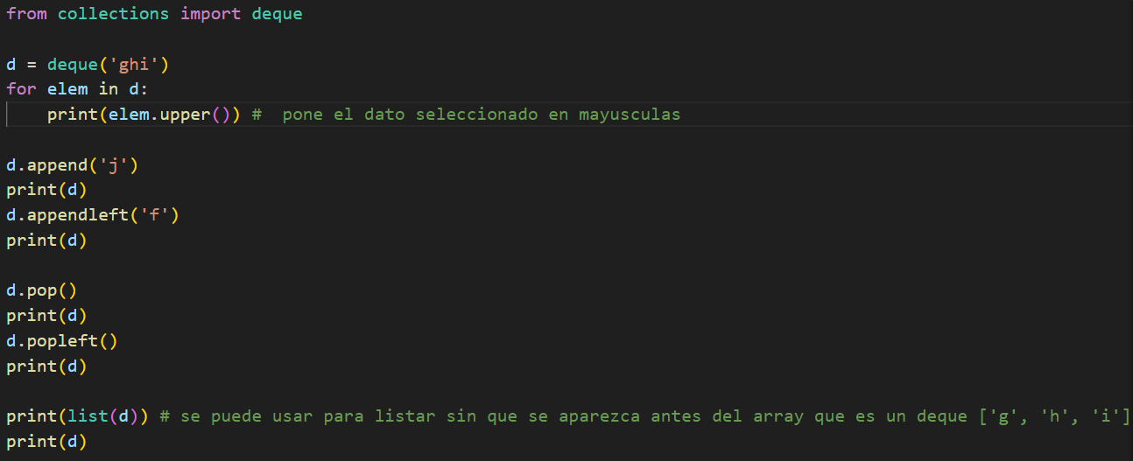
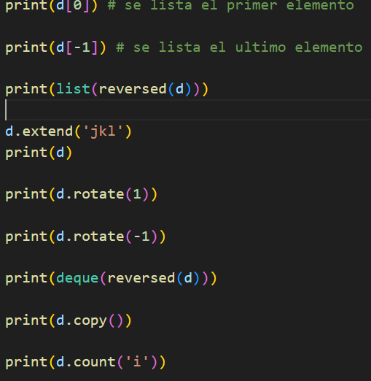
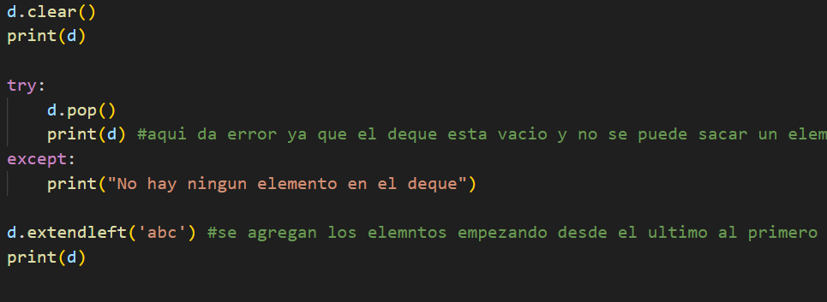
Deque
Deque es una clase para el manejo de strings de la librería Collections con pops y appends rápidos en ambos extremos del array
Ejemplos de uso:

Slide 3
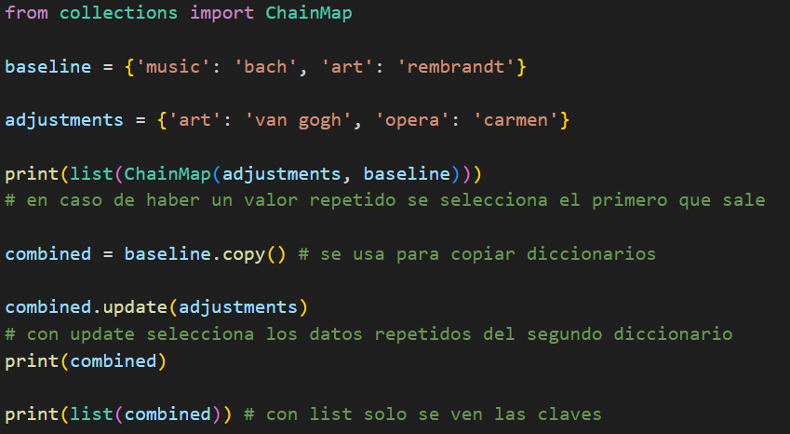
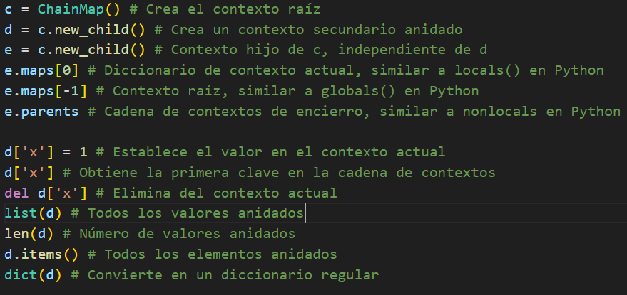
ChainMap
ChainMap es una clase de la librería Collections y proporciona una vista enlazada a varios diccionarios.
Ejemplos de uso:

